Slide 1
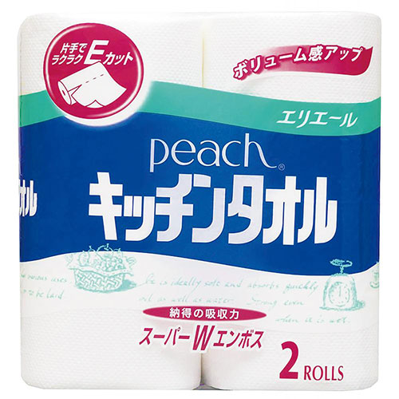


【提案書】
エリエールピーチキッチンタオル2ロール(50カット)
特徴
水も油もしっかり吸収してくれる上に耐久性にも優れたエリエールのキッチンタオル2ロールセット。片手でも楽々切り離せる画期的なミシン目加工も使い勝手は抜群で喜ばれます！
納期
納期スペース
仕様
お見積
お見積りスペース

